Slide 1
BTS
BlueScan Total AI System
타깃 발굴, 이제 AI가 대신합니다
사람이 일일이 하던 타깃 스캔을, 에스원 BTS가 대신합니다
에스원 시큐리티사업부 · B팀
01

Slide 2
블루스캔은 시큐리티사업부 NEXT 20년을 책임질 사업
기회는 거대하지만, 아직 다 잡지 못했습니다
14만 개
2.5%
250%↑
잠재 시장
현재 시장 침투율
전년 대비 성장세
3천평 미만 법인 중소빌딩·프랜차이즈 (기획서 기준)
유지고객 약 2천 건 — 성장 여백이 큽니다
고성장세가 지속되고 있습니다
BTS
BlueScan Total AI System
02

Slide 3
블루스캔 영업이 풀어야 할 두 방향
신규는 넓히고, 해약은 줄여야 합니다
신규 확대
해약 관리 (리텐션)
700명이 월 90건 — 성공률 약 10%. 나머지 90%의 기회를 끌어올려야 합니다
블루스캔은 관제 하나뿐 — 접점이 적어 유지 관리가 취약합니다
03

Slide 4
무엇이 부족했고, 무엇을 개선했나
감과 수작업을, 데이터와 자동화로
AS-IS
TO-BE · BTS
흩어진 정보를 사람이 일일이 취합
어디부터 갈지 감으로 결정
방문 뒤 기록은 개인 메모로 흩어짐
→
흩어진 데이터를 한 곳에 통합
점수·근거로 우선순위 자동 제시
방문 기록이 조직 자산으로 축적
04

Slide 5
신규 확대 — 현장의 대화가 곧 데이터입니다
방문 대화를 그대로 붙여넣으면, AI가 정리합니다
컨설턴트
사장님, 요즘 야간에 사무실 비는 시간 많으시죠?
고객
맞아요. 밤엔 아무도 없어서 늘 불안하긴 해요. 전기실도 오래됐고…
컨설턴트
그럼 원격 관제로 야간·전기 위험을 같이 보시는 게 좋겠네요.
AI가 야간 공백 · 노후 전기 리스크를 뽑아, 추천 상품·다음 액션까지 정리 (예시 대화)
05

Slide 6
하나의 타깃, 정보는 많지만 흩어져 있습니다
한곳에 모아 어디부터 공략할지 보여줍니다
BTS
BlueScan Total AI System
06

Slide 7
해약 관리 — 알람 서비스와 비교해 보면
터칭포인트가 적은 블루스캔을, BTS가 메웁니다
고객 접점
알람 (출동경비)
블루스캔 (기존)
블루스캔 + BTS
출동 · 순찰 · 기기교체
●
–
–
관제
●
●
●
정기 리포트 · 감성터칭
–
–
●
관리 포인트 제시
–
–
●
접점 수
많음
적음 (관제뿐)
인사이트로 보강
07

Slide 8
이 고리를 구현합니다
신규 ↑
+
해약 ↓
=
유지고 확대
발굴 확대
리텐션 강화
지속 성장
08

Slide 9
그렇게 탄생한,
에스원 BTS입니다
BlueScan Total AI System — 발굴부터 리텐션까지 한 흐름
09

Slide 10
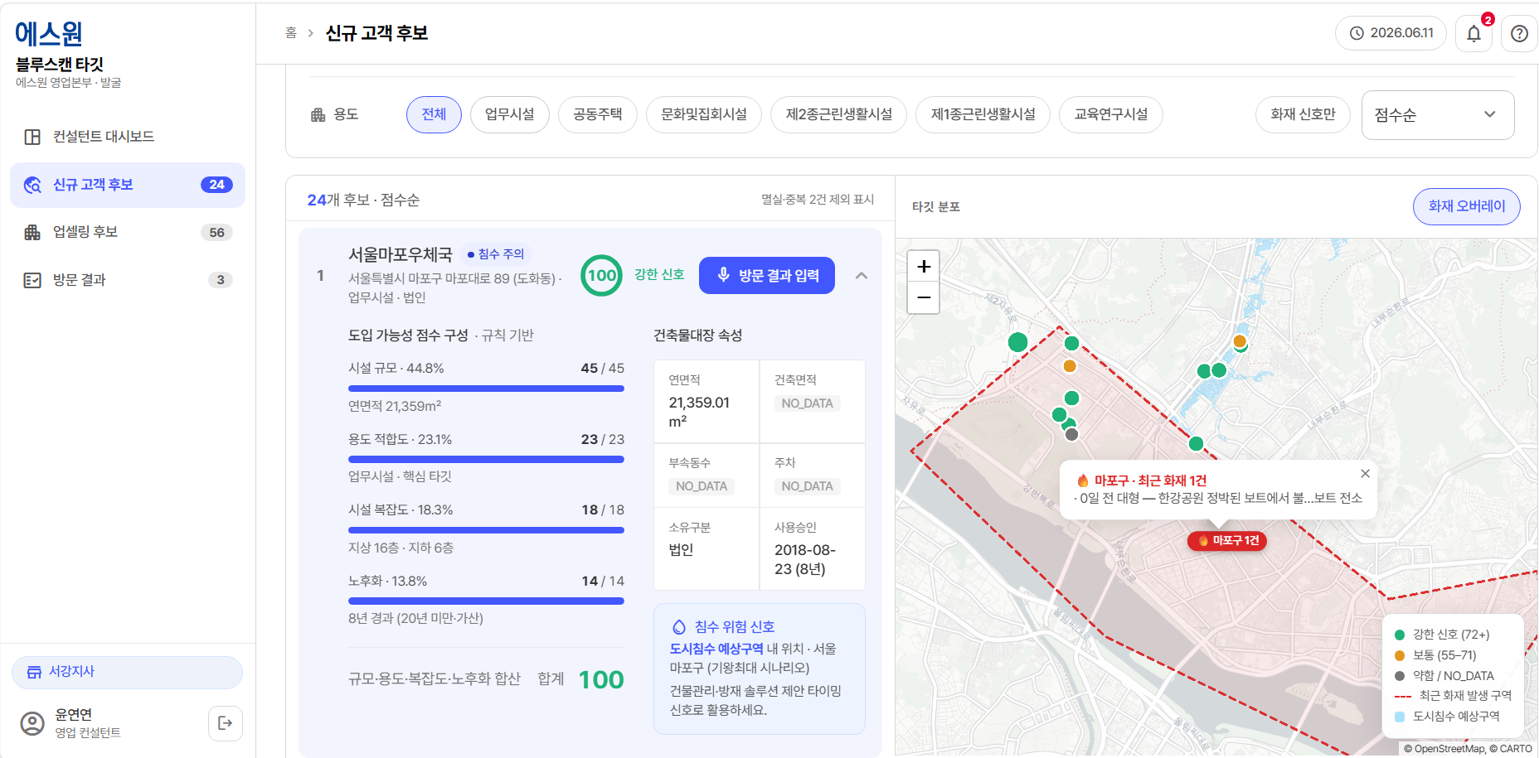
신규 발굴을 위한 모든 정보를 한 화면에
왜 1등인지 근거까지 보여주는 우선순위
BTS · 신규 고객 후보
BTS
BlueScan Total AI System
10

Slide 11
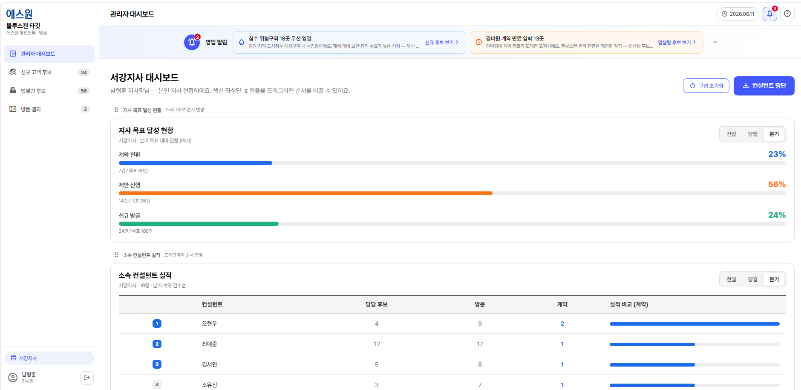
기존 고객 관리를 위한 새로운 툴
계약·VOC·신호를 모아 관리 포인트를 제시합니다
BTS · 관리자 대시보드
BTS
BlueScan Total AI System
11

Slide 12
쓰게 만드는 힘 — 재미있게
동기를 부여하고, 목표를 게임처럼 관리합니다
포인트·레벨 방문·계약마다 보상
퀘스트 오늘의 목표·미션 제시
랭킹 지사·동료와 선의의 경쟁
BTS
BlueScan Total AI System
12

Slide 13
700명이 써도, 부담 없는 운영
월 60만 원대 운영비, 사내 시스템과 연동
월 AI 운영비 (700명 실시간)
연동 구조 · 3-Tier
~60만 원
사용자
중계 서버
사내·외부
웹·앱
→
Gateway
→
ERP·CRM·LLM
공공데이터 API 0원 · 뉴스 수집 2~3만 원 · 인터뷰 분석 45~60만 원 — 순수 API 비용
KNOX 인증 · ERP 지사정보 · CRM 가망·계약 연동 (연동 개발 필요)
BTS
BlueScan Total AI System
13

Slide 14
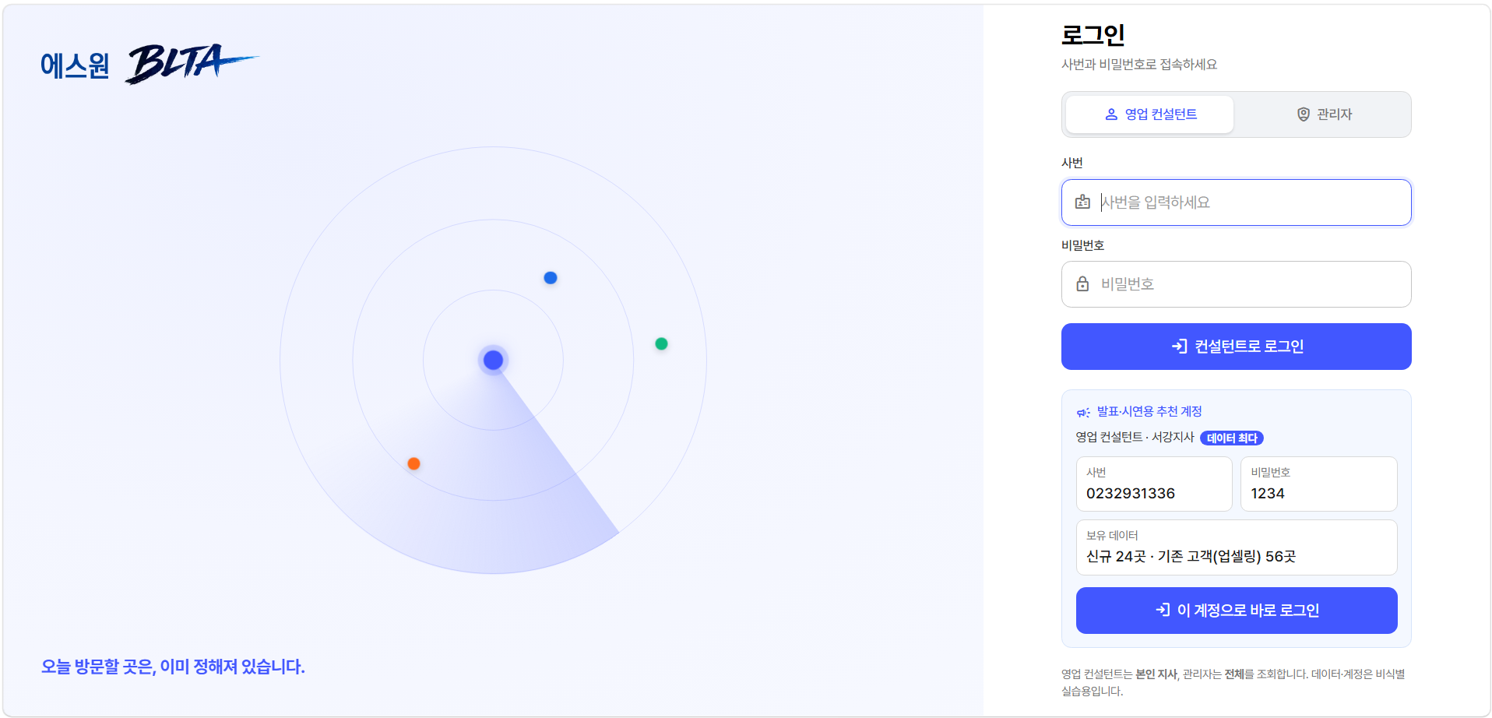

이 모든 흐름을,
컨설턴트의 월요일 아침으로 보여드리겠습니다
BTS · bluescan-demo
시연 영상 재생
14

Slide 15
인원 증원 없이,
88억 원
구독형 구조로 쌓이는 3년 누적 추가 매출
가정: 신규 전환율 개선 + 해약 저감 × 구독 단가 × 3년
15

Slide 16
현장의 목소리, 직접 들어봤습니다
"'어디 가면 될까'에 쓰던 시간을 '어떻게 설득할까'에 집중합니다. 근거가 함께 떠서 방문 전 준비가 수월할 것 같아요."
"화재 뉴스나 건축물대장까지 엮여 있는 게 신선했어요. 이건 어떠냐가 아니라 필수로 있어야 합니다."
고
고민석 프로
김
김현철 프로
전 지사 컨설턴트
현 블루스캔그룹 컨설턴트
"감으로 찍던 걸 데이터로 보여주니까, 영업 갈 때 명분이 생기네요."
"지역별 타깃이 한눈에 보이니까, 인력 배치나 목표 배분할 때 근거가 생깁니다."
정
정영준 파트장
정
정경섭 그룹장
경북 블루스캔 최다 판매자
블루스캔그룹
16

Slide 17
여기서 멈추지 않습니다
네 방향으로 계속 키웁니다
가망 발굴 고도화
리텐션 보강
제안 컨텐츠 확보
관리 편의 향상
실계약·건축물대장 지속 학습
INDEX → CRM 연동 확대
확도 낮은 물건 대리점 연계
유지고객 현황 지도 (주변 영업 활용)
유지·신호 데이터 영업관리 연동
사고·신호 기반 인사이트
제안서·견적서 자동 작성
지침·사례 RAG 가이드
일일 리스트 엑셀·메일 자동화
CRM 가망·견적 정합성 관리
BTS
BlueScan Total AI System
17

Slide 18
BTS
BlueScan Total AI System
타깃 발굴은 BTS가. 사람은 설득에 집중합니다.
신규 ↑ + 해약 ↓ = 유지고 확대
Thank you
18

